Slide 1
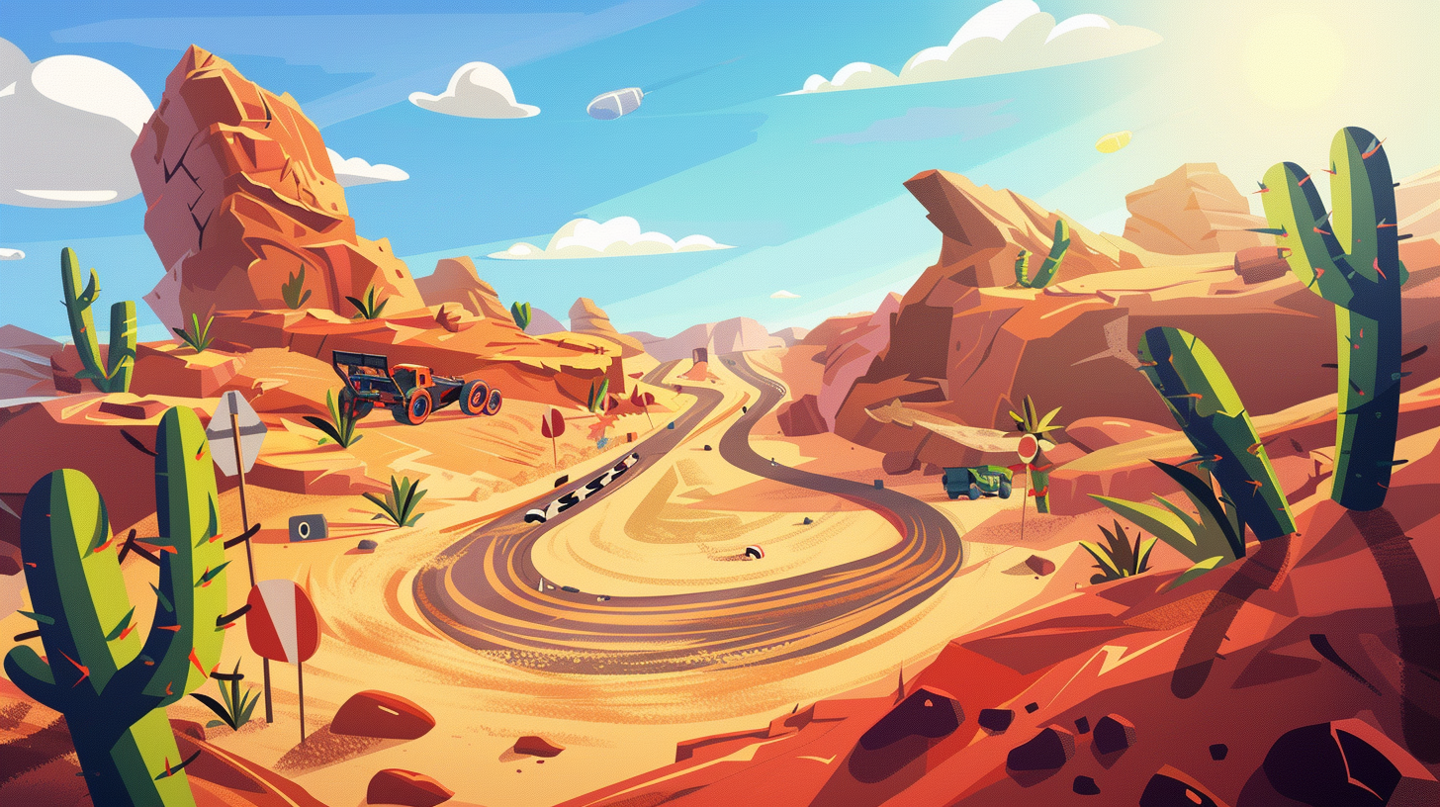

















Чашка
Открыть рот. Широкий расслабленный язык выгнуть в форме чашки.
Парус
Улыбаемся и широко открываем рот; ставим кончик язычка за верхние зубки; стараемся удерживать язычок у альвеол от пяти до десяти секунд.
Варенье
Рот приоткрыть. Широким языком облизывать верхнюю губу, делая движения сверху вниз. Нижняя челюсть неподвижна.
Чистим верхние зубки
Открой рот. Проводи языком по верхним зубам влево-вправо.

